Slide 1
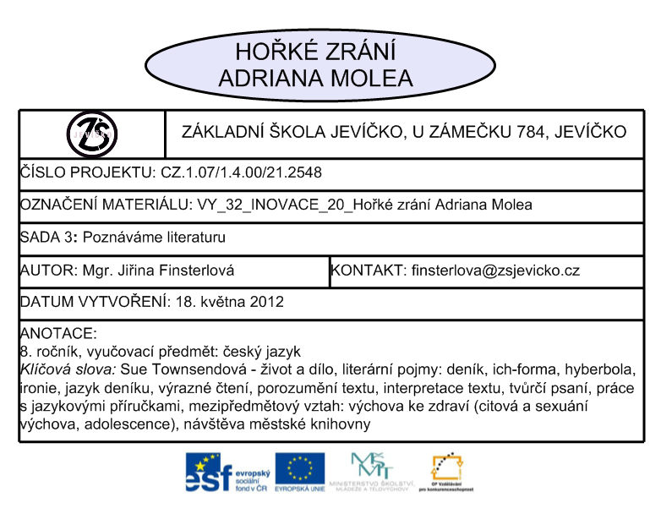

Slide 2
SUE TOWNSENDOVÁ
HOŘKÉ ZRÁNÍ
ADRIANA MOLEA
část I

Slide 3
ZE ŽIVOTA SUE TOWNSENDOVÉ 1)
anglická autorka humoristických románů
narozena 2. dubna 1946, Leicester
narodila se jako nejstarší z pěti dětí poštovního doručovatele
nedokončila střední školu a pracovala jako tovární dělnice
v 18 letech se vdala, měla tři děti, ve druhém manželství se jí narodila ještě dcera

Slide 4
TAJNÝ DENÍK ADRIANA MOLEA 2)
knihou Tajný deník Adriana Molea zaznamenala autorka v říjnu 1982 velký literární úspěch
jsou to fiktivní zápisky třináctiletého chlapce Adriana, který se rozhodne stát intelektuálem
kniha se stala bestsellerem, byla přeložena do více než třiceti jazyků, vznikl podle ní televizní seriál i muzikál, dokonce se stala námětem oblíbené počítačové hry

Slide 5
Adrian komentuje poměry ve škole, rozchod rodičů, svoji první lásku
kniha má další pokračování provázející tohoto nepraktického podivína až do dospělosti a středních let (viz DENÍKY)
Adrian utíká z domova, neúspěšně bombarduje nakladatele svými literárními pokusy, na dovolené v Moskvě se stane nedobrovolným účastníkem státního převratu, vychovává dva nemanželské syny

Slide 6
DENÍKY
Tajný deník Adriana Molea
Hořké zrání Adriana Molea
Pravdivá zpověď Adriana Molea
Strasti a útrapy Adriana Mola
Adrian Mole - Léta v divočině
Adrian Mole - Léta u kapučína
Adrian Mole a zbraně hromadného ničení
Ztracené deníky Adriana Molea
Adrian Mole - léta prostoty

Slide 7
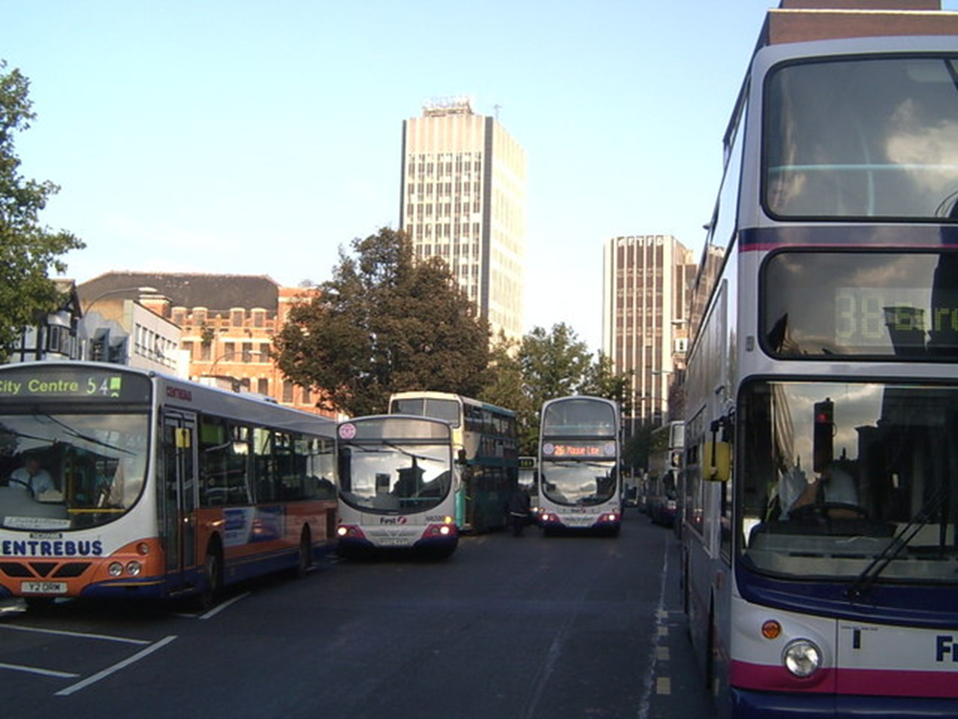
AUTOBUSOVÉ NÁDRAŽÍ V LEICESTERU, KDE SE ADRIAN ČASTO POHYBUJE 3)

Slide 8
DALŠÍ TVORBA SUE TOWNSENDOVÉ
Coventry na útěku
Královna a já
Inkognito
Pravdivá zpověď ženy ve středních letech

Slide 9
SUE TOWNSENDOVÁ
HOŘKÉ ZRÁNÍ
ADRIANA MOLEA
část II

Slide 10
JAZYK DENÍKU
Rozhodni se pro správnou odpověď:
Jazykový styl deníku je/není hovorový.
Jazykový styl deníku je/není expresivní
- v humorném nadhledu užívá/neužívá
nadsázky a ironie.
c) Deník působí/nepůsobí ve své stylizaci
přesvědčivě.

Slide 11
LITERÁRNÍ POJMY
Vyhledej v textu
znaky deníku
příklad ironie
příklad hyperboly
dolož na ukázce užití ich-formy
Pracuj se slovníčkem literárních pojmů v čítance.

Slide 12
POROZUMĚNÍ A INTERPRETACE TEXTU
Přečti si znovu podtitul ukázky v čítance.
Kdo je to adolescent?
O které časové období lidského života jde?
Uveď charakteristické znaky adolescence.
Pracuj se slovníkem cizích slov – napiš český výraz.
  Popiš, jak toto období prožívá Adrian. Má jen starosti typické pro adolescenta?

Slide 13
POROZUMĚNÍ A INTERPRETACE TEXTU
Jak vnímá Adrian sociální problémy?
Jak vnímá sociální problémy matka?
Jak tyto problémy matka řeší?
Je toto řešení reálné?
Navrhni řešení.
Znáš někoho v blízkém okolí, v rodině, kdo musel řešit podobnou sociální situaci?
Diskuse.

Slide 14
TVŮRČÍ PSANÍ
Po přečtení ukázky v čítance napiš pokračování deníku.
Napiš alespoň další dva dny deníku.
Poté si navzájem přečtěte ukázky.
Zhodnoťte výběr jazykových prostředků.
Dařilo se ti? Byl to jednoduchý úkol?
Srovnej s originálem.
Hodnocení ukázek.

Slide 15
NÁVŠTĚVA KNIHOVNY
Zjistěte, které knihy Sue Townsendové nabízí k půjčení Městská knihovna Jevíčko a které tituly si můžeš zapůjčit v žákovské knihovně.
Rovněž zjisti, zda jsou knihy půjčované často, či ojediněle.

Slide 16
ZDROJ
1), 2)
http://cs.wikipedia.org/wiki/Sue_Townsendov%C3%A1
3)
[cit. 2012-05-18]. Dostupný pod licencí Creative Commons na WWW:
Tim Hallam [CC-BY-SA-2.0 (http://creativecommons.org/licenses/by-sa/2.0)], prostřednictvím Wikimedia Commons
LEDERBUCHOVÁ, L., BERÁNKOVÁ, E. Čítanka 8 učebnice pro základní školy a víceletá gymnázia. 1. vyd. Plzeň: Fraus, 2005.
ISBN 80-7238-422-8. s. 160 - 161
LEDERBUCHOVÁ, L., STEHLÍKOVÁ, M. Čítanka 8 příručka učitele pro základní školy a víceletá gymnázia.
1. vyd. Plzeň: Fraus, 2006.
ISBN 80-7238-423-6

